Slide 1
The effect of visual HMIs of a system assisting manual drivers in manoeuvre coordination in system limit and system failure situations
輔助手動駕駛在系統限制和系統故障情況下進行機動協助的視覺HMI的效果
期刊 : Transportation Research Part F 74 (2020) 81-94
作者 :
Ann-Kathrin Kraft , Christian Maag , Maria Isabel Cruz , Martin Baumann , Alexandra Neukum
學生 : 宋錦玉

Slide 2
Introduction
在當今的交通中，協調多個道路使用者的駕駛行為對於高複雜駕駛情況下的效率、安全性和駕駛舒適性至關重要。成功的協調在於駕駛員之間的溝通(Imbsweiler, Stoll, Ruesch, Baumann, & Deml, 2018)
Car-to-X(C2X)通訊允許道路使用者或基礎設施之間持續交換訊息 (Evans-Pughe, 2005)。基於此項技術，可以開發支持機動協調的系統。不僅適用於自動駕駛(e.g.Zimmermann & Bengler, 2013)，也適用於手動駕駛 (Kraft, Maag, & Baumann, 2019)
駕駛員在操作的過程中，有可能會出現系統限制或系統故障的情況發生，因此需要透過適當的設計HMI讓駕駛員參與協調過程，避免在系統出問題時而失去控制造成危險

Slide 3
Introduction
協調過程中的共同情況理解
Vanderhaegen, Chalmé, Anceaux, and Millot (2006) 強調只有在共同參考框架的基礎上傳達駕駛員的意圖，合作才能成功
為了解決應該共享哪些訊息以支持共同情況理解的問題， Kraft et al. (2019) 開發了兩個道路使用者的協調流程。在駕駛操作的協調中確定了兩種可能角色 : “請求合作”、“要求合作”。協調過程分為五階段 : 第一階段”識別“；第二階段”夥伴選擇”；第三階段“準備”；第四階段“執行”；第五階段“完成”
在高密度的交通下切入高速公路和在鄉村道路左轉的兩個場景顯示了協調的作用 (Kraft et al., 2019)

Slide 4
Introduction
以科技促進交流，發展合作系統
一個訊號可能有很多不同的解釋，甚至可以有相反的意思，例如 : 閃爍的前燈 : “請繼續前進”或“注意” (Merten, 1977)。如果一個駕駛員沒有正確理解另一個駕駛員的意圖，誤解可能會導致壓力 (Renner & Johansson, 2006)和憤怒
Blanchette and Richards (2010)表明憤怒對駕駛任務和交通安全有影響，因為注意力分散、推理、判斷和決策會受到情緒的負面影響。技術輔助通訊可以消除這些情況，從而提高交通的安全性
因此，基於C2X的輔助系統，透過交換訊息為相關駕駛員提供支持
Kraft et al. (2019)在研究中，在不同版本的HMI使用擴增現實(AR)元素，進行比較以確定應向駕駛員提供何者訊息以支持合作駕駛。結果顯示了系統輔助增加了合作成功率。此外，客觀和主觀量測也都證實HMI被認為是安全的

Slide 5
Introduction
HMI系統限制和故障的後果
由於目前的系統只能透過傳感氣和C2X通訊收集特定部分情況的數據，因此HMI只能提供有限的訊息。當輔助系統提供的訊息 (1)由於功能系統故障而丟失或(2)由於技術限制而不正確時，情況變得危急
當系統在系統故障的情況下不提供反饋時，信任會受到影響(Lee & Moray, 1992; Muir, 1988)和駕駛員可能會錯誤地去依賴該系統
根據Wiener and Curry (1980)的說法，主要原因是“自滿”效應，被描述為(過度)依賴自動化系統的態度，此外，盲目的信任系統可能會失去可控性，這可能會額外增加駕駛員的壓力
只要系統不能完美運行，駕駛員的心智模型和期望是否適合使用系統的功能就至關重要(Beggiato et al., 2015)
因此目前的研究涉及以下問題 : HMI應如何設計以促進在複雜駕駛情況下識別系統故障和限制並保證可控性，最大幅度減少駕駛員的壓力 ?

Slide 6
Introduction
在HMI上執行訊息
眼睛必須從道路上移開以確認儀表板(IC)中顯示的訊息，而抬頭顯示器(HUD)的放置有可能減少視覺干擾 (Green, 1995)。因此，透過減少事故、碰撞 (Dicke, Jakus, & Sodnik, 2013)和對道路上意外事件的反應時間(Lino, Otsuka, & Suzuki,1988)來提高交通安全
由於現實世界的疊加顯示增加了感知工作量，HUD可能會產生視覺混亂 (Wickens & Long, 1994)
HUD可能會將目光集中在自己車輛前方的中央區域，從而導致注視穿隧效應(Kaptein, 1994)，並且可能無法檢測到周邊物體，例如意外事件
與動態呈現相比，當HMI透過靜態符號顯示訊息時，可能會減少注意力分散 (Kraft et al., 2018)
雖然動態呈現可能會導致更多的注意力分散，但可以有更好的預測情況 (Campbell et al., 2016)

Slide 7
Research questions
研究重點 : 開發和評估HMI，以在發生系統限制或故障時協助駕駛員處理潛在的合作情況
呈現位置 : HUD、IC ；呈現方式 : 動態、靜態
根據過去的研究指出，透過HUD呈現訊息可以支持駕駛員將注意力集中在道路上 (Dicke et al., 2013; Green, 1995; Lino et al., 1988)，並且符號和動態形式的呈現方式都可能是有利的 (Campbell et al., 2016; Kraft et al., 2018; Naujoks et al., 2019)
假設 :
呈現位置 : 與IC相比，使用HUD駕駛時，發生碰撞的機會更少，HMI引起的注意力分散也減少。此外，HUD更容易檢測到系統限制
呈現方式 : 如果駕駛員熟悉系統，則與動態相比，使用符號HMI駕駛時發生碰撞的機會更少，注意力也較少集中在HMI上。但使用符號識別系統故障的頻率較低

Slide 8
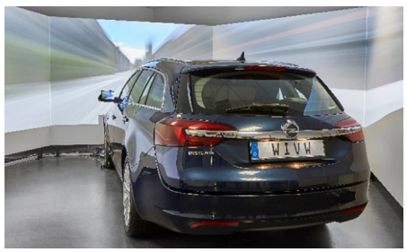
Method
模擬器/設備
在 WIVW GmbH 靜態駕駛模擬器， 車輛為Opel Insignia Sports Tourer；場景為300°水平視野和47°垂直視野，具有五個螢幕，每個螢幕分辨率為1400X1050像素，更新率為60Hz； 有兩個LCD顯示器作為左右後視鏡，車內的後視鏡也是LCD顯示器，顯示車輛後方的景象
駕駛模擬軟體 : ${\text{SILAB}}^{®}$
頭戴視眼動追蹤系統 (Dikablis Glasses 3, Ergoneers GmbH)，用於追蹤駕駛員的注視行為
眼動追蹤軟件 : D-Lab，分析眼球運動
皮膚電活動 (EDA)
Notes:
WIVW GmbH 維爾芡堡交通科學研究所
EDA :皮膚電導率會因應環境、心理和/或生理反應而上升。透過測量皮膚阻抗或皮膚電導率在時間上的變化，可以獲得與用戶活動、壓力或疼痛程度和/或與用戶當前心理和/或生理狀況相關的其他因素，使用戶或醫師能根據取得的指標採取適當的措施，處理出現的狀況。

Slide 9
Method
受測者
總共68名受測者 (32名女性，36名男性；平均41.8歲，SD=13.9；最大63歲，最小25歲)，每位受測者皆持有有效駕照
受測者皆從WIVW GmbH 的駕駛員小組招募，皆完成培訓課程且將模擬暈動症的影響降至最低
受測者將隨機被分配到各個HMI，如下表 :
HMI | 受測者人數 | 男性 | 女性 | 平均年齡(SD) | 每年平均里程(SD)
基線 | 10 | 4 | 6 | 36.7(10.6) | 22740(20097)
HUD+動態 | 12 | 8 | 4 | 36.5(10.7) | 14625(12622)
HUD+靜態 | 10 | 5 | 5 | 34.5(9.4) | 16803(18381)
IC+動態 | 13 | 6 | 7 | 37.4(11.4) | 7662(4639)
IC+靜態 | 12 | 7 | 5 | 34.6(11.4) | 14583(12243)

Slide 10
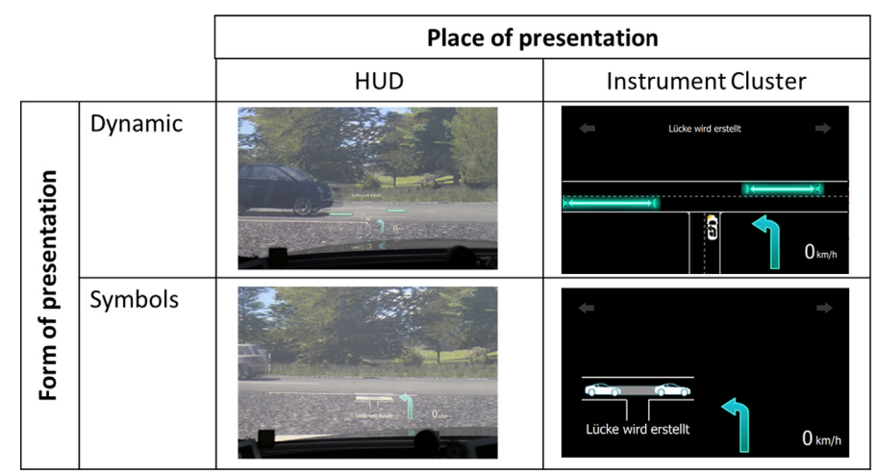
Method
HMI
該研究從”合作請求“的角度進行
合作訊息與Kraft et al. (2020)一致，如下 :
第一階段 | 系統通至駕駛員即將進行合作(Searching for a partner)，並向道路使用者發送合作請求主要道路
第二階段 | 一旦找到合作夥伴，就通知駕駛員準備距離(Gap is being prepared)
第三階段 | “給予合作”的道路使用者準備了距離並告知請求駕駛員距離已準備(Gap is being prepared)
第四階段 | 當距離合適時，駕駛員收到系統建議 (Observe environment and merge/Observe environment and turn left)
第五階段 | 告知駕駛員合作成功 (Cooperation successful/Cooperation cancelled)
呈現位置 : HUD、IC
呈現方式 : 動態、靜態
Notes:
動態 : 箭頭表示距離，根據實際距離改變大小

Slide 11
Method
用於評估的交通狀況
模擬場景 : 高速公路切入、鄉村十字路口左轉
測試情況 :
意外事件，以調查使用HUD是否比IC更容易檢測到周邊物體(ex.破壞已準備好的距離)
系統HMI在合作提議期間故障，所以假設動態呈現比靜態呈現更容易被檢測到故障
意外事件(UE) :
高速公路 : 在已準備好的距離，系統也告知“Observe environment and merge”。若駕駛員沒注意到變道的車輛且繼續切入，則兩輛車就會相撞
鄉村道路 : 在已準備好的距離，系統也告知” Observe environment and turn left”。若駕駛員沒注意到後方鳴笛的救護車以及前方突然出現的腳踏車就開始轉彎，這時就會導致碰撞
系統故障(F) :
駕駛員在道路上，系統協調了第一(尋找夥伴)及第二階段(準備距離)，卻沒有切換到下一階段Observe environment and merge/Observe environment and turn left，系統卻是故障了

Slide 12
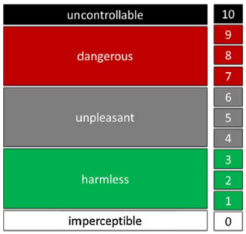
Method
實驗程序
先向受測者介紹實驗並簽署同意書
受測者的反應會被錄製在影片中，以利做分類
受測者將配戴EDA(紀錄受測者壓力)和眼動儀(紀錄受測者的掃視行為)
掃視行為 : 評估HMI造成的注意力分散
定義AOI(感興趣區域)試HMI(HUD和IC)和駕駛相關區域(切入 : 前方道路和擋風玻璃左側、左後鏡；左轉 : 前方道路、左側和右側道路)
受測者針對被分配到的HMI進行試駕，而基線組僅會呈現導航和IC中實際速度的訊息，而模擬場景隨機呈現(高速公路或鄉村道路)
接著進行正試模擬，模擬的HMI及場景與試駕的相同，其中包含了14次的合作請求及給予合作(在第5次發生意外事件(UE)和第10次發生系統故障(F))
在每種情況下，詢問受測者對系統的信任程度(0~15分低到高)
在這兩次情況發生後，實驗者對受測者的駕駛行為(反應的種類及適當性)進行評分
Notes:
駕駛行為 : 分數越高越危險

Slide 13
Method
實驗設計
自變項 : 呈現位置(HUD、IC)、呈現方式(動態、靜態)
依變項 :
HMI的評估 (意外事件、駕駛員反應、掃視行為、系統故障)
駕駛員的壓力測試
系統信任度

Slide 14
Result
操作確認
兩種情況(請求合作、授予合作)對HMI的理解性進行評級，表明在熟悉系統後，HMI之間沒有差異
由於實驗前都已告知所有呈現方式、位置，所以被評為”非常容易理解“

Slide 15
Result
EDA
以階段一和階段二(基線的測量)和階段四( HMI的測量)中發生意外事件或系統限制的最大值的平均值的差異來分析EDA( EDA振福)
在1、2、4、5、7中是沒有系統限制(NE)的情況下，振幅明顯低於發生意外事件的情況
(切入) NE-m與UE-m 相比 : F(6,306)=7.27 , p<0.001
(左轉) NE-tl與UE-tl 相比 : F(6,306)=45.14 , p < 0.001
在NE和F的情況下，EDA沒有振幅的變化
在意外事件(UE)和系統故障(F)的情況下，HMI之間沒有差異。表明，HMI設計不會造成駕駛員的壓力
Notes:
左 EDA
右 受測者在每種情況下的信任評級
實線 : 切入；虛線 : 左轉
NE : 沒有系統限制；UE : 意外事件；F : 系統故障

Slide 16
Result
系統信任
受測者在每種情況下都對系統產生高度信任。在切入及左轉之間沒有顯著差異
在有系統限制的情況下 (3事件 : UE；6事件 : F)的信任度下降，但之後信任度又增加
在 UE-m 和 UE-tl 時，對系統的信任度明顯低於其他情況
(切入) UE-m : F(2,78)=54.37 , p<0.001
(左轉) UE-tl : F(2,82)=24.19 , p < 0.001
在 UE-m 和 UE-tl 時，對系統的信任度明顯低於其他情況
對系統的信任在NE與F之間都有下降的趨勢，左轉較明顯
(切入) NE-m與F-m 相比 : F(2,26)=2.83 , p=0.077
(左轉) NE-tl與F-tl 相比 : F(2,50)=10.77 , p < 0.001
HMI之間沒有顯著差異
Notes:
NE : 沒有系統限制；UE : 意外事件；F : 系統故障

Slide 17
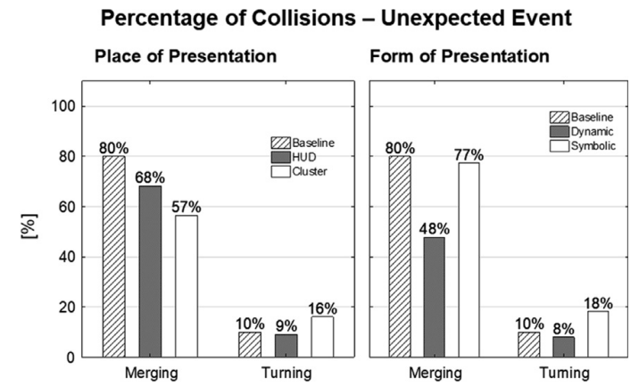
Result
HMI的評估 - 意外事件(UE)
如果駕駛員沒有及時對突發事件做出反應，則碰撞是不可避免的
呈現位置(HUD&IC)
在UE-m情況下，基線的碰撞率佔80%
在UE-tl 情況下，IC的碰撞率比基線高
UE-m 和 UE-tl 之間沒有顯著差異
呈現形式(動態&靜態)
在UE-m情況下，靜態HMI比動態HMI的碰撞率高，但在UE-tl 情況下則沒有
$χ^{2}$(1,N=45)=4.15 , p=0.041
Notes:
碰撞百分比-意外事件

Slide 18
Result
意外事件(UE) - 關鍵性評分
受測者將意外事件(UE-m、UE-tl)的情況評為“危險”或“無法控制”，與HMI無關
UE-m 比 UE-tl 收到更多 “危險”評分
UE-m 和 UE- tl 的呈現位置及呈現形式之間都沒有顯著差異
Notes:
左 : 意外事件
右 : 系統限制

Slide 19
Result
意外事件(UE) - 評估駕駛員反應
實驗者將反應分為三類 : 無反應20%；適當反應57%；遲反應22%
與靜態(14%)相比，動態(22%)沒有反應的更多
與動態(17%)相比，靜態(29%)的反應被評為”遲反應“的頻率更高
與HUD(14%)相比，IC(28%)的反應更頻繁
Notes:
UE-m 最常見的反應是避讓(41%)；避讓+煞車(33%)；沒反應(20%)；只煞車(6%)
實驗者將反應分為三類 : 無反應20%；適當反應57%；遲反應22%
與基線(50%)和IC(48%)相比，HUD的反應被評為“適當”(71%)
UE-m被評為適當的反應是逃避車輛切入
使用基線的HMI更頻繁的表現出無反應(26%)
與靜態HMI(14%)相比，動態HMI(22%)沒有反應的更多
與動態HMI (17%)相比，靜態HMI(29%)的反應被評為”遲反應“的頻率更高
UE-tl中，最頻繁的反應是避讓(46%)；無反應(21%)；煞車(5%)
與HUD(14%)相比，IC(28%)的反應更頻繁

Slide 20
Result
意外事件(UE) - 掃視行為
(切入) UE-m : F(1,29)=10.53 , p=0.003
(左轉) UE-tl : F(1,36)=8.88 , p =0.005
與IC相比，使用HUD駕駛時，相關區域的掃視持續時間較長
與使用IC相比 (UE-m :50%；UE-tl :75%)相比，使用HUD (UE-m :67%；UE-tl :80%)更注視到事件上
與動態HMI相比(UE-m :53%；UE-tl :71%)，靜態HMI (UE-m :63%；UE-tl :84%)有更高比例的駕駛員注視切入車道或騎自行車的人

Slide 21
Result
HMI的評估 - 系統故障(F)
系統故障識別率
評價分數較低，表示沒有查覺到任何異常
${Fmχ}^{2}$(1,N=45)=3.00 , p=0.083
${Ftlχ}^{2}$(1,N=45)=5.74 , p=0.017
使用HUD比使用IC更容易察覺系統故障
在F-m的情況下，兩種呈現形式(動態&靜態)之間沒有顯著差異
在F-tl的情況下，動態的呈現方式比靜態的好
$χ^{2}$(1,N=46)=9.32 , p=0.002

Slide 22
Result
系統故障(F) – 關鍵性評分和碰撞
在F-tl情況，動態HMI比靜態HMI嚴重 F(1,42)=4.81 , p = 0.034
在F-tl情況，HUD比IC更嚴重 F(1,42)=4.69 , p = 0.036

Slide 23
Result
系統故障(F) – 掃視行為
F-m 和 F-tl的情況下，HMI的位置及形式之AOI掃視持續時間沒有顯著差異
在F-m的情況下，HUD的掃視時間比IC長 (F(1,27)=7.77 , p=0.010)
在F-m的情況下，呈現形式(動態&靜態)沒有顯著差別 (p>0.05)
在F-tl 的情況下，HUD的掃視時間比IC長 (U(16,17)=38,z=3.51,p<0.001)
在F-tl 的情況下，呈現形式(動態&靜態)沒有顯著差別 (p>0.05)
Notes:
UE-m 最常見的反應是避讓(41%)；避讓+煞車(33%)；沒反應(20%)；只煞車(6%)
實驗者將反應分為三類 : 無反應20%；適當反應57%；遲反應22%
與基線(50%)和IC(48%)相比，HUD的反應被評為“適當”(71%)
UE-m被評為適當的反應是逃避車輛切入

Slide 24
Discussion
與沒有故障的情況相比，不是是在系統限制或故障兩種情況都會影響和降低對系統的信任。但是，信任只會在短時間受到影響
呈現位置 : HUD&IC
IC比HUD更容易分散注意力，因為駕駛任務的相關區域容易被忽視
但是因為HUD與現實環境疊加，這可能使駕駛員只看到HMI沒感知到環境
IC和HUD沒有差別
HUD比IC更容易識別故障
在系統限制和故障的情況畫，HUD是更好的選擇
呈現形式 : 動態&靜態
動態HMI可以更容易識別故障
動態HMI與突然出現的物體發生碰撞的機會較少
靜態HMI可以更頻繁的觀察周遭環境

Slide 25
Thank you

